Slide 1
ICSC_progetto_comunicazione**
Spoke 3 - Astrophysics and Cosmos Observations
Ugo Becciani e Pasquale Lubrano
Spoke 3 General Meeting
12-14 Giugno 2023
Dipartimento di Fisica e Astronomia – Università di Catania
Centro Nazionale di Ricerca in High-Performance Computing, Big Data and Quantum Computing
Missione 4 • Istruzione e Ricerca

Slide 2
Introduzione
Argomenti Parte 1 (U. Becciani)
Introduzione e board operativi per lo Spoke
Principali passi fatti dal Kick-off
Hardware: le necessità e lo stato attuale
Progetti di Innovazione
Open Call (considerazioni preliminari)
Policy delle Pubblicazioni
Argomenti Parte 2 (P. Lubrano)
Le nuove Milestone e la rimodulazione dello Spoke
La rendicontazione su AtWork
Quadro generale delle assunzioni nello Spoke
Sito Web dello Spoke 3
Centro Nazionale di Ricerca in High-Performance Computing, Big Data and Quantum Computing
Missione 4 • Istruzione e Ricerca

Slide 3
Spoke 3 Leader INAF
Co-Leader INFN
Aziende Aderenti allo Spoke
Intesa SanPaolo
UnipolSai
Sogei
IFAB
Leonardo
Thales Alenia Space Italia S.p.A. (TASI)
Enti Affiliati
Università Roma Tor Vergata
Università di Trieste
Università di Torino
Università di Catania
Scuola Normale Superiore - Pisa
Sissa - Trieste
Centro Nazionale di Ricerca in High-Performance Computing, Big Data and Quantum Computing
Missione 4 • Istruzione e Ricerca

Slide 4
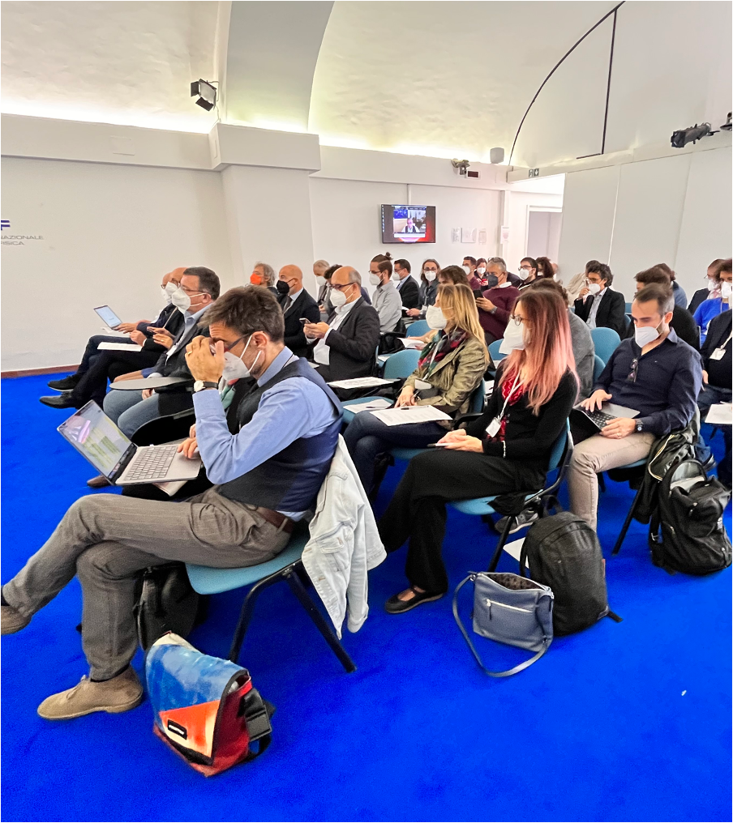
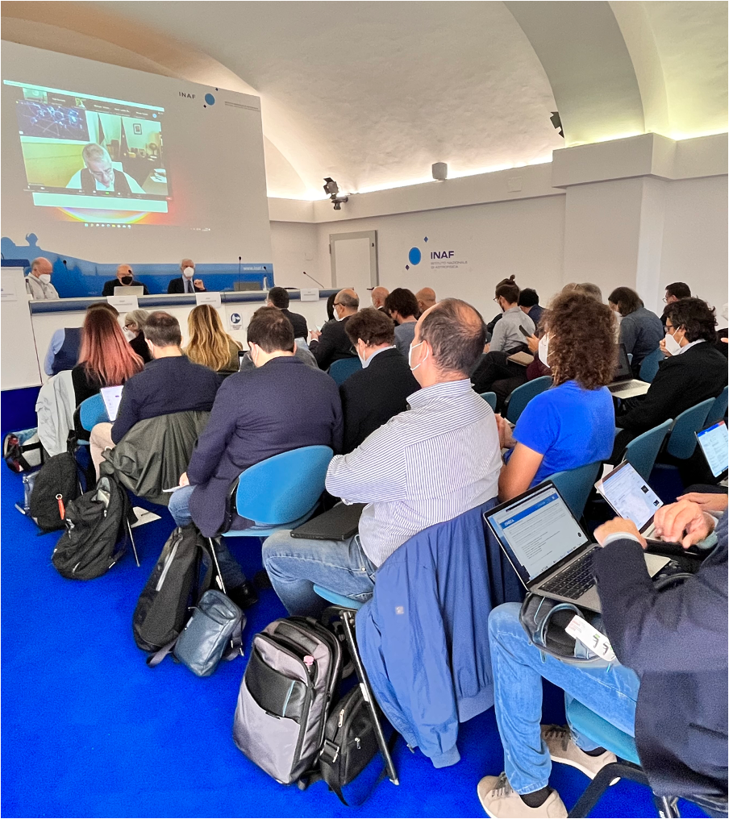
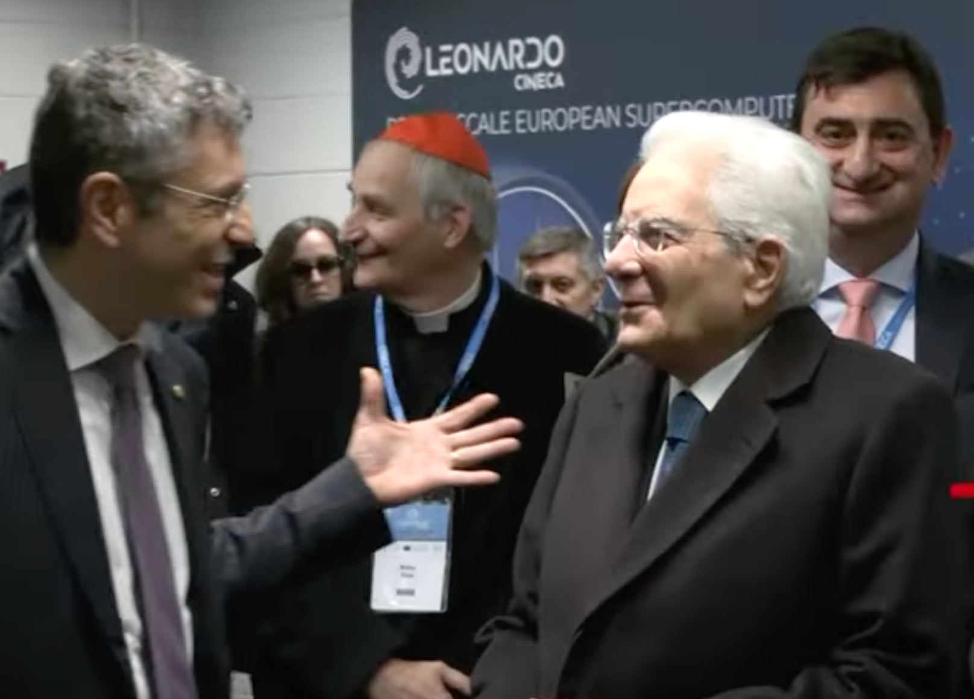
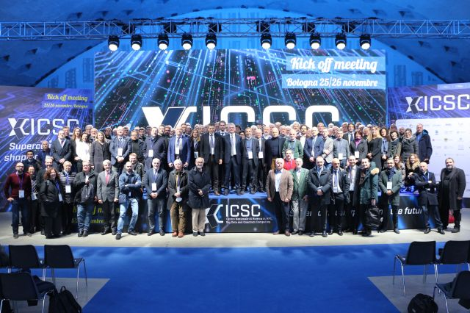
Introduzione
Dal mese di Settembre 2022 abbiamo iniziato l’operatività
KO a Roma (INAF Sede Centrale) 27-28 Ottobre 2022
Presentazione di Leonardo 24 Novembre 2022 al Tecnopolo di Bologna alla presenza del Capo dello Stato
KO del Centro Nazionale HPC 25 - 26 Novembre 2022 al tecnopolo di Bologna
Operatività del Technical Board (telco WP Leader settimanale e F2F meeting)
Operatività dell’Assembly dello Spoke: Regular telco mensile
Board degli Spoke: Regular telco mensile
Centro Nazionale di Ricerca in High-Performance Computing, Big Data and Quantum Computing
Missione 4 • Istruzione e Ricerca

Slide 5
Principali Passi Fatti
Abbiamo attivato le mailing list dello Spoke già da Settembre 2022
Dicembre 2022 abbiamo siglato l’accordo HUB - Spoke
Da Gennaio ad Aprile 2023 abbiamo siglato tutti gli accordi Spoke - Affiliato
Da Marzo 2023 abbiamo ricevuto l’anticipo del 10% del progetto
Abbiamo iniziato da Gennaio la rendicontazione su AtWork: Timesheet, DSAN e rendicontazione a costi standard e reali (vedi seconda parte)
Nuovo reclutamento: abbiamo elaborato emesso e iniziato la selezione dei bandi per il programma dello Spoke 3, alcuni iter già conclusi e personale già in servizio e qui presente (vedi seconda parte)
Centro Nazionale di Ricerca in High-Performance Computing, Big Data and Quantum Computing
Missione 4 • Istruzione e Ricerca

Slide 6
Requirement risorse di calcolo/storage per lo Spoke 3
Problematica affrontata in molte circostanze: KO dello Spoke 3 (con interazioni dirette con Spoke 0); KO del Centro Nazionale (con presentazioni varie); Board degli Spoke del CN (numerose discussioni in merito con lo Spoke 0)
Necessità del nostro spoke (indicate in dettaglio nella presentazione successiva) ⇒ 30 milioni di ore di calcolo (node hours) su architettura ibrida CPU/GPU. Abbiamo preparato una richiesta ufficiale che stiamo valutando di inviare per queste esigenze.
Ad oggi abbiamo una bozza di documento di risorse rese disponibili da subito (??) offerte da INFN e CINECA (Spoke 0) come segue
Cloud resources that can be made available to ICSC
At the date of this document (??), the resources that can made available to ICSC are:
From INFN Cloud:
o 2000 vCPU; (>= 1000 core)
o 200 TB net disk space;
o a marginal number of GPUs (NVIDIA V100 and A100);
From CINECA cloud:
o 6600 vCPU; (>= 3300 core)
o 700 TB net disk space ;
o 10 GPUs NVIDIA V100 to be provided from May 2023.
Centro Nazionale di Ricerca in High-Performance Computing, Big Data and Quantum Computing
Missione 4 • Istruzione e Ricerca

Slide 7
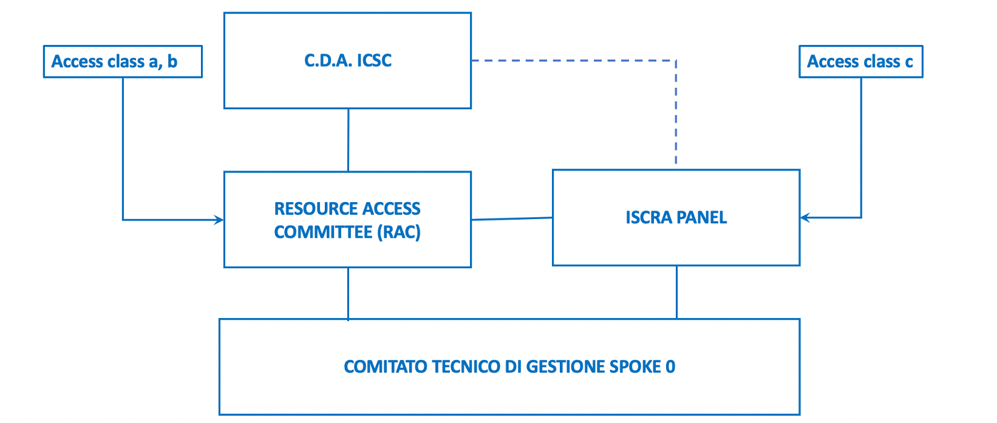
Accesso alle risorse. Proposta di ICSC
ICSC Resource Access Committee
Il processo di allocazione delle risorse dell’infrastruttura allocate ad ICSC è gestito dal Resource Access Committee (RAC). Il RAC è nominato dal C.d.A. di ICSC ed è composto da 9 membri, di cui 1 indicato dal C.d.A. di ICSC, che ne assume la presidenza, 2 nominati dallo Spoke 0, 4 nominati dallo Spokes’ Board e 2 nominati dall’Industrial Board. I membri del RAC restano in carica due anni, eventualmente rinnovabili.
Classe a: Flagship projects; Innovation Funds, Ricerca collaborativa / Progetti strategici
Classe b: Contratti di ricerca, Living Labs / Joint Research Labs, Partnership di networking, inclusi contratti di ricerca pre-definiti al momento di sottoscrizione degli accordi, Altri progetti competitivi (PNRR, Ministeri, Horizon Europe …)
Classe c: sistema, aperti a soggetti esterni: Open calls ICSC, Open calls ISCRA
ISCRA PANEL
Il Panel scientifico di ISCRA (ISCRA Panel), oggi nominato dal C.d.A. di CINECA, potrà essere, se necessario, integrato con altri membri proposti dal C.d.A. del CN
Centro Nazionale di Ricerca in High-Performance Computing, Big Data and Quantum Computing
Missione 4 • Istruzione e Ricerca

Slide 8
Progetti di Innovazione - Overview
Budget dello Spoke 3 per i progetti di innovazione ⇒ 960.000 Euro
I progetti sono stati proposti da un partner aziendale, con uno Spoke proponente e altri partner aziendali e altri spoke partecipanti.
Sono state previste 3 call: la prima chiusa il 9 Giugno, un’altra call a valere sui fondi di Innovazione dell’HUB (circa 6 Milioni di Euro) a fine anno 2023, e una terza call a metà 2024 sui budget residui.
Lo Spoke 3 ha allocato (modulo approvazione da parte dell’HUB) TUTTO il budget disponibile in questa prima call, di cui circa il 38% in quota SUD
Abbiamo partecipato a 5 progetti:
1 Progetto a singolo Spoke 3
4 Progetti Interspoke di cui in 3 di questi lo Spoke 3 è lo spoke proponente
Centro Nazionale di Ricerca in High-Performance Computing, Big Data and Quantum Computing
Missione 4 • Istruzione e Ricerca

Slide 9
Progetti di Innovazione - Overview
Prevalentemente progetti biennali.
1 Progetto a singolo Spoke 3 (Banca Intesa Sanpaolo). Budget complessivo di 180 KEuro
4 Progetti Inter-Spoke. Budget Complessivo degli interi progetti: 3.600 KEuro
(di cui contributo straordinario richiesto all’HUB di 500 Keuro)
Spoke 3 Istituzioni Accademiche coinvolte attualmente
INAF (anche con sedi fin’ora non coinvolte in Spoke 3)
Università di Roma Tor Vergata
⇒ IMPEGNO COMPLESSIVO SPOKE 3: 13 FTE (nuovo reclutamento) + 2 FTE personale in massa critica
In fase operativa, se permesso dall’HUB, potremo comunque rivedere il contributo anche a favore di altri affiliati
Centro Nazionale di Ricerca in High-Performance Computing, Big Data and Quantum Computing
Missione 4 • Istruzione e Ricerca

Slide 10
Progetto. Time Series in the banking sector
The aim of the project consists in applying ML techniques to solve problems in the banking sector, usually described as time series (TS).... Moreover, the target could be highly unbalanced as proposed in the following banking case: data quality, corporate credit risk, churn analysis.
Leading Partner: Intesa Sanpaolo
Proposer Spoke: Spoke 3
Other Spokes involved: no
List of participants (ICSC public partners):
Università di Roma Tor Vergata (circa 1.5 FTE Adr + 2 PM massa critica)
INAF OACapodimonte (circa 1.5 FTE Adr + 2 PM massa critica)
⇒ Budget Allocato e valore del progetto totale 180 KEuro
Centro Nazionale di Ricerca in High-Performance Computing, Big Data and Quantum Computing
Missione 4 • Istruzione e Ricerca

Slide 11
Progetto. Fraud detection
In finance, fraud detection is an extremely important form of anomaly detection. Some examples are identifying fraudulent credit card transactions and financial documents. These tasks are typically performed using machine/deep learning techniques. Researchers have proposed several quantum versions of these approaches, which may provide a substantial speed-up and increase the quality of the outcomes
Leading Partner: Intesa Sanpaolo
Proposer Spoke: Spoke 10
Other Spokes involved: Spoke 2 e Spoke 3
List of participants (ICSC public partners):
Spoke 3:
Università di Roma Tor Vergata (circa 0.5 FTE Adr + 2 PM massa critica)
INAF OACapodimonte (circa 0.5 FTE Adr + 2 PM massa critica)
Spoke 10: Roma Sapienza; PoliMI. Spoke 2: UniPD; INAF -IASF PA, UniFI
⇒ Budget Totale del progetto: 546 KEuro ⇒ Budget Allocato Spoke 3: 110 KEuro
Centro Nazionale di Ricerca in High-Performance Computing, Big Data and Quantum Computing
Missione 4 • Istruzione e Ricerca

Slide 12
Progetto. Serial Code Porting on HPC & Quantum Computing
The goal of the project is to rewrite Machine Learning (ML) algorithms, available in their Open Source versions, in a suitable language for HPC computation as well as in modules compatible with architectures based on quantum computation. The project objective is system development, based on ML algorithms in order to prevent cyber attacks (ref. KeepCalm Project).
Leading Partner: Sogei
Proposer Spoke: Spoke 3
Other Spokes involved: Spoke 10
List of participants (ICSC public partners):
Spoke 3:
Università di Roma Tor Vergata (1 FTE Adr + 3 PM massa critica)
Spoke 10: UniMIB; PoliMI.
⇒ Budget Totale del progetto: 268 KEuro ⇒ Budget Allocato Spoke 3: 92 KEuro
Centro Nazionale di Ricerca in High-Performance Computing, Big Data and Quantum Computing
Missione 4 • Istruzione e Ricerca

Slide 13
Progetto. Hazard Mapping and vulnerability Monitoring (HaMMon)
The project aims to develop tools and methodologies to be used in different industrial contexts for the quantification of the impacts of extreme natural events on the Italian territory. In order, also, to support activities focused on monitoring, forecasting and assessment of environmental risks and protection from potentially critical phenomena.
Leading Partner: UnipolSai - Leithà; Co-Proposer: Sogei, IFAB (unfunded)
Proposer Spoke: Spoke 3
Other Spokes involved: Spoke 0, Spoke 1, Spoke 2, Spoke 4, Spoke 5
List of participants (ICSC public partners):
Spoke 3:
INAF OACatania, IRA (4 FTE TD/Adr + 0.5 FTE massa critica)
Spoke 0: INFN; Spoke 1: UniTO, INAF; Spoke 2: UniSalento; INAF - OACT; Spoke 4: UniSalento, CMCC, FBK, Unitrento; Spoke 5: UniBA, ENEA, PoliBA, CNR-IREA, UnivAq
⇒ Budget Totale del progetto: circa 2.000 KEuro ⇒ Budget Allocato Spoke 3: 368 KEuro
(contributo straordinario richiesto all’HUB di 500 KEuro)
Centro Nazionale di Ricerca in High-Performance Computing, Big Data and Quantum Computing
Missione 4 • Istruzione e Ricerca

Slide 14
Progetto. Interoperable Data Lake (IDL)
The Project aims at creating a Data Lake service, supporting a seamless access to space and ground-based observations and simulated data. The project addresses the design and commissioning of an interoperable, distributed data archive, relying on state-of-the-art open technologies, supporting both science and industry.
Leading Partner: Leonardo - Co-Proposer: Thales Alenia Space (TASI)
Proposer Spoke: Spoke 3
Other Spokes involved: Spoke 2
List of participants (ICSC public partners):
Spoke 3:
INAF OATS (2 FTE TD/Adr + 4 PM Massa critica )
Spoke 2: INFN
⇒ Budget Totale del progetto: circa 776 KEuro ⇒ Budget Allocato Spoke 3: 212 KEuro
Centro Nazionale di Ricerca in High-Performance Computing, Big Data and Quantum Computing
Missione 4 • Istruzione e Ricerca

Slide 15
Cascade Funding
Lo Spoke 3 ha un finanziamento complessivo di 3.2 Mln di Euro per le Open Call
Il soggetto titolato a emettere le Open Call è lo Spoke Leader (INAF)
Non abbiamo ancora le indicazioni definitive di come iniziare a finanziare attività attraverso Open Call
Si finanzieranno attività da parte di soggetti esterni al Centro Nazionale
Abbiamo iniziato a lavorare ad un documento che verrà presentato nel talk di Taffoni domani mattina, che riporta le principali esigenze del lavoro tecnologico in atto nello Spoke, e comunque è ancora soggetto a revisione
Il documento finale dovrà essere approvato dall’Assembly dello Spoke
Centro Nazionale di Ricerca in High-Performance Computing, Big Data and Quantum Computing
Missione 4 • Istruzione e Ricerca

Slide 16
Publication Policy
L’assembly dello Spoke ha approvato la Publication Policy dello Spoke. Punti rilevanti:
E’ individuato un Board di Coordinamento per le pubblicazioni costituito da: Ugo Becciani, Andrea Ferrara, Claudio Gheller, Giuliano Taffoni, Matteo Viel.
Si considerano pubblicazioni pertinenti alle attività dello Spoke quelle che sono contribuite dal personale finanziato parzialmente o completamente dallo Spoke 3 o che utilizzano le infrastrutture messe a disposizione dal centro nazionale e che rientrano nell'ambito delle attività dello Spoke.
Il Board propone di norma 2 referees, interni allo Spoke, mettendone a conoscenza l’Assembly. I referee rivedranno il lavoro proposto e indicheranno eventuali modifiche o suggerimenti all’autore, questo di norma avviene nei limiti 10 giorni. Vale la condizione del silenzio/assenso.
I referees interni dovranno essere inclusi tra i coautori della pubblicazione o tra i revisori dei report tecnici.
Documento completo della Publication Policy al link:
https://drive.google.com/file/d/11bx71QCOA63ZfZsZO7-DMHwsSMGZLYTe/view?usp=drive_link
Centro Nazionale di Ricerca in High-Performance Computing, Big Data and Quantum Computing
Missione 4 • Istruzione e Ricerca

Slide 17
Rendicontazione Milestones M4 e M5
Centro Nazionale di Ricerca in High-Performance Computing, Big Data and Quantum Computing
Missione 4 • Istruzione e Ricerca

Slide 18
Rendicontazione milestone M4 (Settembre2022-Aprile2023)
 | INAF | INFN | UniCT | UniTO | UniTOV | UniTS | Sissa | SNS | Totali
FTE | 176139 | 82800 | 28500 | 32850 | 209198 | 28500 | 40000 | 78640 | 672627
TD | 0 | 0 | 10533 | 0 | 17825 | 6002 | 0 | 0 | 34360
PHD/Form | 80667 | 50000 | 18289 | 18067 | 28889 | 18289 | 0 | 0 | 214200
Come da rimodulazione Milestones inviata ad ICSC il 24 Aprile 2023.
Rendicontazione milestone M4 (Settembre2022-Aprile2023)
 | INAF | INFN | UniCT | UniTO | UniTOV | UniTS | Sissa | SNS | Totali
FTE | 162069 | 86483 | 24798 | 69385 | 191805 | 41590 | 77837 | 78685 | 728652
TD | 0 | 0 | 6851 | 0 | 16957 | 0 | 0 | 0 | 23808
PHD/Form | 0 | 0 | 0 | 1798 | 0 | 1670 | 0 | 0 | 7934
Dati scaricati dal portale AtWork (M4). UniTO ha rendicontato anche in M5
Centro Nazionale di Ricerca in High-Performance Computing, Big Data and Quantum Computing
Missione 4 • Istruzione e Ricerca

Slide 19
Pochissimi problemi (features?):
UniTO
PHD, mancano le informazioni per aprile
AdR, rendiconta (ricerca fondamentale) per due mesi ma in uno dei due non vi è corrispettivo economico
RTDa, rendiconta 132 ore, ma senza corrispettivo economico
UniTS
RTDa, rendiconta 125 ore, ma senza corrispettivo economico
PHD inserito per tre mesi su quattro in ricerca fondamentale, un mese in formazione, in due dei quattro mesi non è inserito il corrispettivo economico in euro
Professore associato, rendicontato (8 ore) come "Investimenti in Infrastrutture di Ricerca"
INAF
Rendicontazione dei 3 PHD in attesa di chiarimenti. su chi deve rendicontare (dottorati in convenzione)
TD, AdR, CTER, RTDa | Ricerca fondamentale
PHD | Formazione
Borse Tecnologiche | ???
Centro Nazionale di Ricerca in High-Performance Computing, Big Data and Quantum Computing
Missione 4 • Istruzione e Ricerca

Slide 20
Rendicontazione dei TD reclutamento – Problema più sentito dagli EPR
Inizialmente è circolato il "suggerimento" di rendicontare esattamente 7 ore e 12
(giornalieri) per attività relative ad ICSC (le sole contemplate per TD assunti su
fondi di progetto).
In realtà questo è piuttosto in contrasto con il contratto nazionale.
INFN ha deciso di rendicontare le ore lavorate giornalmente seguendo le regole
del contratto nazionale di lavoro. Fa fede, dunque, la rendicontazione su base
"mensile". Anche se, come nel caso dei TI, viene suggerito di non creare situazioni
anomale.
I neoassunti TD (2 con presa di servizio il 15 maggio) hanno seguito queste
indicazioni.
Dati pronti, ma ancora non inseriti sul sito AtWork (milestone M6).Alessia....tutto ok?☺
Centro Nazionale di Ricerca in High-Performance Computing, Big Data and Quantum Computing
Missione 4 • Istruzione e Ricerca

Slide 21
Rendicontazione totale per Istituzione (FTE+TD+PHD/Formazione)
 |  | INAF | INFN | UniCT | UniTO | UniTOV | UniTS | Sissa | SNS
M4 | Ore | 4010 | 1849 | 819 | 1202 | 3783 | 1395 | 1538 | 1565
 | Euro | 162069 | 86483 | 31649 | 71183 | 208762 | 43260 | 77837 | 78685
M5 | Ore |  |  |  | 832
 | Euro |  |  |  | 67308
Totale di 17093 ore rendicontate (circa 9 anni/uomo)
E' stata attivata la milestone M6 (1 Maggio - 31 Agosto 2023). A partire da questo mese è qundi possibile utilizzarla per il caricamento delle relative spese.
Centro Nazionale di Ricerca in High-Performance Computing, Big Data and Quantum Computing
Missione 4 • Istruzione e Ricerca

Slide 22
 | Assunti |  |  |  |  | Da assumere
 | TD/RTDA | CTER | BORSE | ADR | PHD | TD/RTDA | CTER | BORSE | ADR | PHD | %
INAF | 1 |  |  |  | 3 | 9 | 2 |  | 1 |  | 25%
INFN | 3 |  | 0 |  |  | 1 |  | 4 |  |  | 38%
Uni TOV | 2 |  |  |  | 1 |  |  |  |  | 1 | 75%
Sissa |  |  |  | 2 |  | 1 |  |  |  |  | 67%
SNS |  |  |  |  | 0 |  |  |  |  | 5 | 0%
Uni TO | 1 |  |  | 1 | 1 |  |  |  |  |  | 100%
Uni TS | 1 |  |  |  | 1 |  |  |  |  |  | 100%
Uni CT | 1 |  |  |  |  |  |  |  |  | 1 | 50%
 | 9 | 0 | 0 | 3 | 6 | 11 | 2 | 4 | 1 | 7 | 42%
Dati estratti dal file Reclutamento Spoke3 presente sul Google Drive di Spoke3
Maggior parte delle posizioni in schedula per presa di servizio entro il 2023.
Centro Nazionale di Ricerca in High-Performance Computing, Big Data and Quantum Computing
Missione 4 • Istruzione e Ricerca

Slide 23
 |  | Donne | Sud | WP0 | WP1 | WP2 | WP3 | WP4 | WP5
INAF | 4 | 1 | 2 |  | 1 | 1 | 2
INFN | 3 | 1 | 1 |  | 0.5 |  | 1.5 | 0.5 | 0.5
Uni TOV | 3 |  |  |  | 1.16 | 1.16 | 0.66
Sissa | 2 | 1 |  |  | 0.5 | 1 | 0.5
SNS | 0
Uni TO | 3 | 1 |  |  | 1 | 1 | 1
Uni TS | 2 | 2 |  |  | 1 | 1
Uni CT | 1 |  | 1
 | 18 | 6 | 4 | 0 | 5.16 | 5.16 | 5.66 | 0.5 | 0.5
 |  | 33% | 22%
La tabella contiene TUTTE le
assunzioni indistintamente: sono
quindi inclusi TD, RTDa, AdR, PHD.
La suddivisione in FTE per WP è
abbastanza arbitraria (indicazione per
singole persone su WP multipli,
divisione )
Le percentuali di donne (33%) e Sud
(22%), al momento, sono inferiori a
quelle richieste da decreto
Centro Nazionale di Ricerca in High-Performance Computing, Big Data and Quantum Computing
Missione 4 • Istruzione e Ricerca

Slide 24
Un sito Web collaborativo per lo Spoke3: condivisione di informazioni, re
Punto di partenza: sito Istituzionale di ICSC https://www.supercomputing-icsc.it/en/icsc-home/
Il sito sarà modulare:
un'area pubblica descrittiva del progetto e della finalità dello Spoke
aree private associate ai WP che ne faranno richiesta (condivisione di documenti, repository...)
.....altro?
La realizzazione del sito sarà curata da una ditta esterna allo Spoke
L'inserimento iniziale dei dati verrà curato da WP5 (D. Gasparrini), ovviamente con la collaborazione dei WP
Il mantenimento delle aree private sarà cura di ogni WP
SIto ospitato da INAF OATs (grazie Cristina!)
I tempi di realizzazione dovrebbero essere ragionevolmente brevi: un paio di settimane, dopo l'emissione dell'ordine, per avere un primo prototipo
Maggiori dettagli nella presentazione prevista per le attività di WP5
Centro Nazionale di Ricerca in High-Performance Computing, Big Data and Quantum Computing
Missione 4 • Istruzione e Ricerca

Slide 25
Rendicontazione su piattaforma AtWork, dopo un breve periodo di startup, funzionante.
Il sistema è abbastanza user-friendly, potrebbe essere più utile (mia opinione) con strumenti di diagnostica interna.
Rendicontazione costi. Ottimo lavoro fino ad oggi, pochissimi "problemi". Da verificare alcune "voci".
Rendicontazione tempo di lavoro TD: bisogna "chiarire" in tempi brevi qual'è il corretto modo di procedere.
Entro Settembre 2023 una frazione cospicua del reclutamento dovrebbe essere completato.
Al momento le quote del 40% di donne e al Sud per quanto riguarda il personale reclutato NON sono rispettate (33% Donne, 22% Sud). Problema?
E' stata attivata la milestone M6 (1Maggio – 31 Agosto 2023)
Dovremmo avere un sito web funzionante per Spoke3 2/3 settimane dopo emissione ordine: lavoro in condivisione, aree private, area pubblica di Spoke.
Centro Nazionale di Ricerca in High-Performance Computing, Big Data and Quantum Computing
Missione 4 • Istruzione e Ricerca

Slide 26
Logistica per questi giorni di meeting
Coffe break e Lunch: Uscendo sul terrazzino a destra
Foto di Gruppo il 13 a prima di pranzo
Link per seguire ed intervenire in remoto:
https://teams.microsoft.com/l/meetup-join/19%3ameeting_Yjc4MjBiMTItMmQ0Ny00NzExLTgyZmItNjBmZmYzYjQ3NmYw%40thread.v2/0?context=%7b%22Tid%22%3a%22baeefbc8-3c8b-4382-9126-e86bfef46ce6%22%2c%22Oid%22%3a%22ffeda8ff-cdf4-45e6-ba43-73449615e9aa%22%7d
Cena Sociale (informale) del 13 sera. ORE 20:30
A Putia Dell'Ostello, Piazza Currò, 3 https://goo.gl/maps/88G9Dri676i6VvP97
Locale in pieno centro storico antico. Saremo all’aperto. (Zona a noi riservata)
Menù a base di pesce (con variazioni e intolleranze indicate), costo fisso 50 Euro.
Centro Nazionale di Ricerca in High-Performance Computing, Big Data and Quantum Computing
Missione 4 • Istruzione e Ricerca

